Slide 1

SISEJUFE
17 de setembro de 2020
REFORMA ADMINISTRATIVA
E O SISTEMA DA DÍVIDA

Slide 2
CONJUNTURA ATUAL
Marcada por grave PANDEMIA, aprofundamento
das crises e
oportunismo
dos bancos
APROFUNDAMENTO DAS CRISES
ECONÔMICA
AMBIENTAL
SOCIAL
ÉTICA
OPORTUNISMO DOS BANCOS ATINGE TRILHÕES COM GRAVES IMPACTOS SOCIAIS E ECONÔMICOS
CRISE POLÍTICA GRAVE
CORRUPÇÃO

Slide 3
PEC 32/2020
NÃO é uma “Reforma Administrativa”
NÃO É uma organização republicana do Estado que se destine a melhorar o atendimento à população
Trata-se de uma REFORMA IDEOLÓGICA QUE MODIFICA O PAPEL DO ESTADO
Segue a ideologia dos que acreditam que o mercado será capaz de dar uma resposta às demandas sociais...
Durante a PANDEMIA, qual foi a resposta do mercado?
O que teria ocorrido ao povo brasileiro sem o serviço público, em especial o SUS?

Slide 4
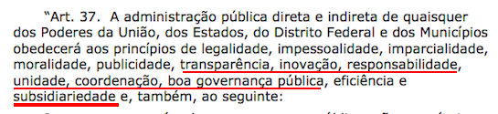
PONTO CENTRAL DA PEC 32/2020
Artigo 37 da Constituição Federal:
O Estado passa a atuar na “subsidiariedade”, ou seja, nas “sobras”, onde não interessar ao mercado.
Justificativa para PRIVATIZAÇÕES, TERCEIRIZAÇÃO, DESMONTE DO SERVIÇO PÚBLICO

Slide 5
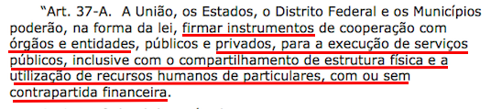
PEC 32/2020: PRIVATIZAÇÃO DO ESTADO
Inclusão de novo Artigo 37-A à Constituição Federal:
Alguém acredita que o setor privado irá emprestar pessoal para o Estado sem contrapartida financeira?
Espaço para negociações e trocas, abrindo espaço para ganhos escusos e corrupção!

Slide 6
PEC 32/2020: DESMONTE DO ESTADO
Altera o artigo 84 da Constituição Federal:
Risco para as Universidades Federais, órgãos reguladores, IBAMA, INPE, DNIT, FIOCRUZ e outros
Por meio de simples DECRETO o presidente da República poderá extinguir:
cargos públicos;
Ministérios e órgãos diretamente subordinados à presidência;
entidades da administração pública autárquica e fundacional.

Slide 7
PEC 32/2020: IMPEDE O DESENVOLVIMENTO SOCIOECONÔMICO DO PAÍS
Projeto de Desenvolvimento só é possível com uma estrutura de Estado permanente: a PEC 32/2020 acaba com os planos de carreira e até com o regime jurídico único (RJU), que foi uma das principais conquistas da CF
A estabilidade para servidores públicos é uma garantia para a sociedade, de que haverá continuidade do serviço público, independentemente das trocas de governantes.
A quem interessa o desmonte do Estado?

Slide 8
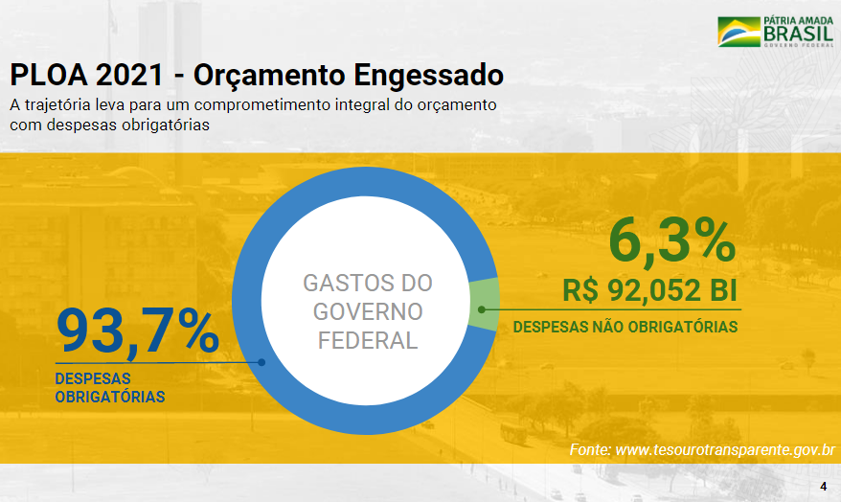
O Governo mente:
OMITEM OS R$ 2,2 TRILHÕES DE JUROS E AMORTIZAÇÕES DA DÍVIDA PÚBLICA
Só PRIMÁRIOS
Fontes: https://www.gov.br/economia/pt-br/centrais-de-conteudo/apresentacoes/2020/setembro/nova-administracao-publica.pdf/@@download/file/Nova%20Administra%C3%A7%C3%A3o%20P%C3%BAblica.pdf e
https://www.camara.leg.br/internet/comissao/index/mista/orca/orcamento/OR2021/proposta/1_VolumeI.pdf - pág 249

Slide 9
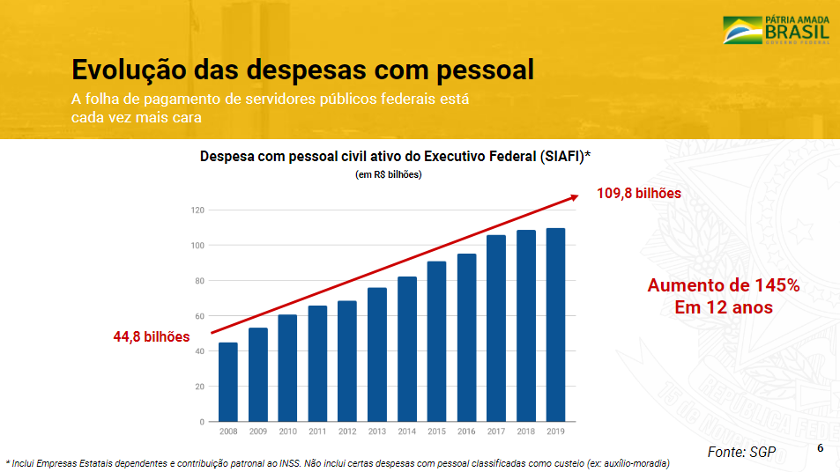
O Governo mente:
ERRADO! Governo considera os valores nominais, mas em outra tela mostra dados em % do PIB, quando quer dizer que algo está caindo !!!
QUEDA NO GASTO COM PESSOAL , EM % DO PIB
(de todos os poderes, inclusive aposentados e pensionistas)
% DO PIB
QUEDA DE 4,54% PARA 4,34% DO PIB
Fontes: https://www.gov.br/economia/pt-br/centrais-de-conteudo/apresentacoes/2020/setembro/nova-administracao-publica.pdf/@@download/file/Nova%20Administra%C3%A7%C3%A3o%20P%C3%BAblica.pdf e https://www.painel.pep.planejamento.gov.br/QvAJAXZfc/opendoc.htm?document=painelpep.qvw&lang=en-US&host=Local&anonymous=true

Slide 10
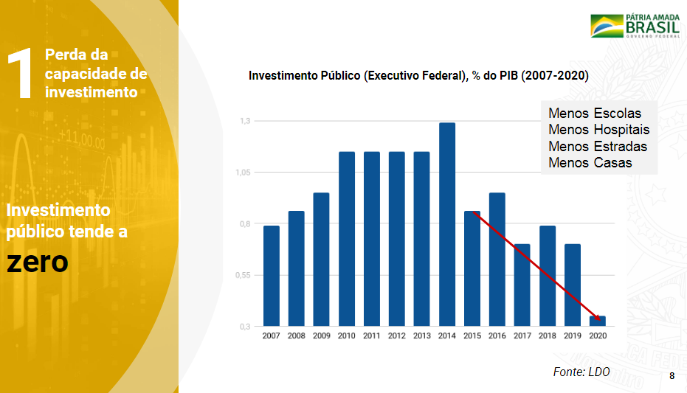
O Governo mente:
CRISE FABRICADA E DESTINAÇÃO DE CERCA DE 40% DO ORÇAMENTO PARA JUROS E AMORTIZAÇÕES DA DÍVIDA!

Slide 11
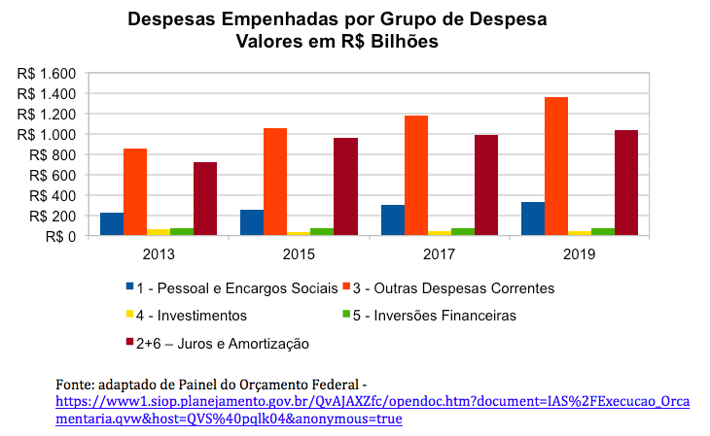
Comparativo entre os Gastos FEDERAIS
por Grupo de Despesa (GND)

Slide 12
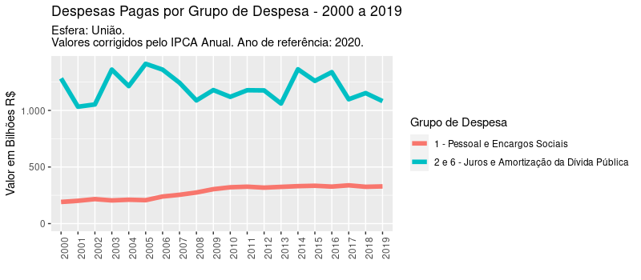
Comparativo entre os Gastos com a Dívida Pública e com PESSOAL e ENCARGOS (federal)
Fonte: Elaboração própria com dados do Painel do Orçamento Federal (SIOP/ME), disponível em: <https://www1.siop.planejamento.gov.br/QvAJAXZfc/opendoc.htm?document=IAS/Execucao_Orcamentaria.qvw&host=QVS@pqlk04&anonymous=true&sheet=SH06>. Acesso em 17 set 2020.

Slide 13
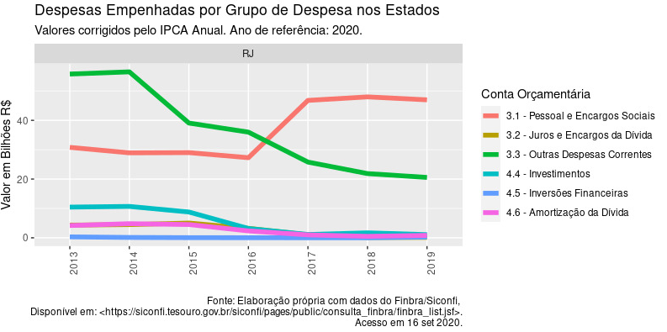
Comparativo entre os Gastos ESTADUAIS
por Grupo de Despesa (GND)
CRÉDITOS DOS ESTADOS COM A LEI KANDIR SOMAM R$549 BILHÕES ATÉ 2016.
A reforma Administrativa nos Estados/DF seria de R$286,2 bilhões a R$339,7 bilhões em 10 anos.

Slide 14
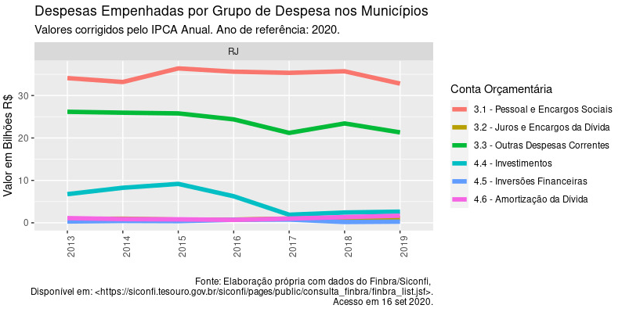
Comparativo entre os Gastos MUNICIPAIS
por Grupo de Despesa (GND)

Slide 15
PARADOXO BRASIL
9ª Maior Economia Mundial IMENSAS POTENCIALIDADES REALIDADE DE ABUNDÂNCIA Maior reserva de Nióbio do mundo Terceira maior reserva de petróleo Maior reserva de água potável do mundo Maior área agriculturável do mundo Riquezas minerais diversas e Terras Raras Riquezas biológicas: fauna e flora Extensão territorial e mesmo idioma Clima favorável, recorde de safra Potencial energético, industrial e comercial Riqueza humana e cultural Reservas Internacionais US$360 Bilhões R$ 1,3 Trilhão no caixa no Banco Central R$ 1,4 Trilhão na conta única do Tesouro Dívida Ecológica histórica Potencial de arrecadação tributária | CENÁRIO DE ESCASSEZ CRISES Econômica seletiva Desindustrialização Queda da atividade comercial Desemprego, Informalidade Perdas salariais Privatizações Ajuste Fiscal e cortes Encolhimento do PIB Extrema pobreza Social Política Ambiental CRESCIMENTO ACELERADO DA DÍVIDA PÚBLICA = CRISE FISCAL LUCRO RECORDE DOS BANCOS
Notes:
Suspensão pagamento encargos aos rentistas (Bonos Global 2012 e 2030) desde novembro/2008
Proposta soberana de recompra do restante da dívida por no máximo 30% de seu valor nominal
The Economist (23/04/2009): “Sr. Correa parece ser incorruptível (...) gasto público cresceu 71% em 2008, resultado de investimentos em escolas e hospitais”
ESTA É A PROVA DA VIABILIDADE POLÍTICA DA AUDITORIA DA DÍVIDA
ENQUANTO ISSO, O GOVERNO BRASILEIRO RECOMPRA TÍTULOS DA DÍVIDA EXTERNA A 130% DO VALOR DE FACE, EM MÉDIA

Slide 16
O QUE SEPARA A
REALIDADE DE ABUNDÂNCIA DO
CENÁRIO DE ESCASSEZ
NO BRASIL?
MODELO ECONÔMICO ERRADO,
CONCENTRADOR DE RENDA E RIQUEZA
Principais eixos:
    SISTEMA DA DÍVIDA
    POLÍTICA MONETÁRIA SUICIDA
    MODELO TRIBUTÁRIO REGRESSIVO
    MODELO EXTRATIVISTA IRRESPONSÁVEL PARA COM AS PESSOAS E O AMBIENTE

Slide 17
“SISTEMA DA DÍVIDA”
Utilização do endividamento público às avessas: ao invés de instrumento de financiamento dos Estados, funciona como mecanismo de subtração de recursos públicos, que são direcionados principalmente a bancos e grandes corporações
Se reproduz internacionalmente e internamente, em âmbito dos estados e municípios
Principal característica:
“dívida pública” sem contrapartida
Maior beneficiário:
Setor financeiro
Mecanismos que Geram Dívida
Interferência do FMI
Privilégios Legais, Políticos, Financeiros e Econômicos
Influência do Poder Financeiro
Salvamento Bancário
Sistema da Dívida
Notes:
Suspensão pagamento encargos aos rentistas (Bonos Global 2012 e 2030) desde novembro/2008
Proposta soberana de recompra do restante da dívida por no máximo 30% de seu valor nominal
The Economist (23/04/2009): “Sr. Correa parece ser incorruptível (...) gasto público cresceu 71% em 2008, resultado de investimentos em escolas e hospitais”
ESTA É A PROVA DA VIABILIDADE POLÍTICA DA AUDITORIA DA DÍVIDA
ENQUANTO ISSO, O GOVERNO BRASILEIRO RECOMPRA TÍTULOS DA DÍVIDA EXTERNA A 130% DO VALOR DE FACE, EM MÉDIA

Slide 18
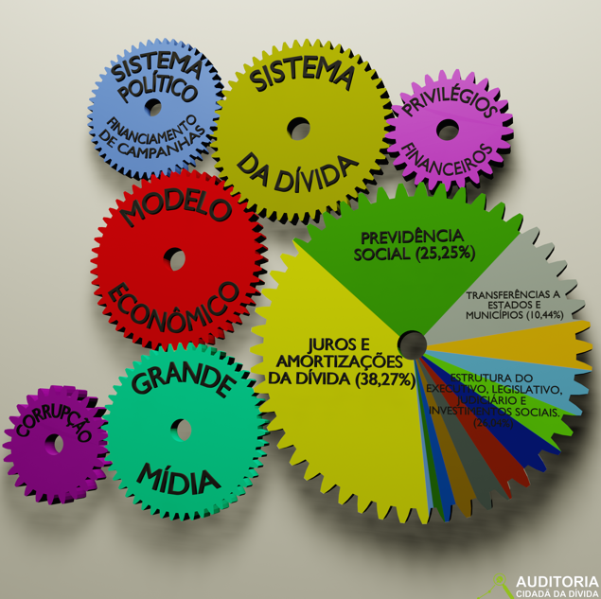
“Sistema da Dívida”
Como opera
Modelo Econômico
Privilégios Financeiros
Sistema Legal
Sistema Político
Corrupção
Grande Mídia
SISTEMA FINANCEIRO: BIS, FMI, BM, BID, Bancos Centrais, banca privada internacional e nacional
Dominação financeira e graves consequências sociais
Notes:
Suspensão pagamento encargos aos rentistas (Bonos Global 2012 e 2030) desde novembro/2008
Proposta soberana de recompra do restante da dívida por no máximo 30% de seu valor nominal
The Economist (23/04/2009): “Sr. Correa parece ser incorruptível (...) gasto público cresceu 71% em 2008, resultado de investimentos em escolas e hospitais”
ESTA É A PROVA DA VIABILIDADE POLÍTICA DA AUDITORIA DA DÍVIDA
ENQUANTO ISSO, O GOVERNO BRASILEIRO RECOMPRA TÍTULOS DA DÍVIDA EXTERNA A 130% DO VALOR DE FACE, EM MÉDIA

Slide 19
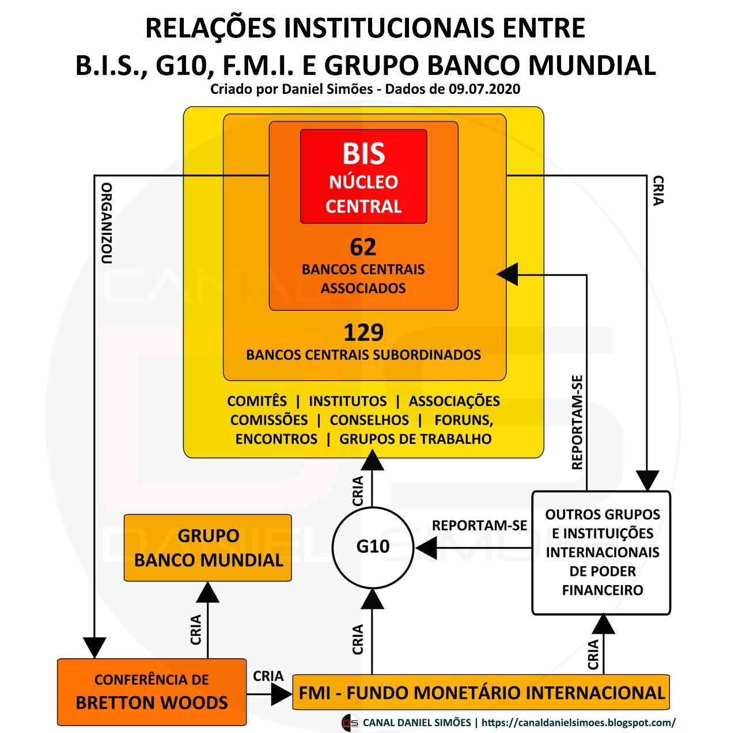
QUEM MANDA NO BRASIL ?
BANCO PRIVADO BIS:
O CENTRO DO PODER DE REGULAMENTAÇÃO E SUPERVISÃO FINANCEIRA GLOBAL
https://bit.ly/35mCy7h

Slide 20
Transformação de dívida externa suspeita de prescrição
Juros altíssimos decididos em conflito de interesses
Emissão de títulos para pagar Juros
Juros sobre juros (Anatocismo)
Remuneração da sobra de caixa dos bancos
Acumulação de Reservas Cambiais
Prejuízos em Operações de “swaps”
Empréstimos ao BNDES
Fontes: Banco Central - Nota para a Imprensa - Política Fiscal - Quadro “Títulos Públicos Federais”; Tesouro Nacional – Relatório Mensal da Dívida. Inclui os títulos do Tesouro em poder do Banco Central, pois estes são utilizados pelo BC nas “Operações Compromissadas”.

Slide 21
A “NECESSIDADE” DE
PAGAR ENCARGOS DA DÍVIDA PÚBLICA
TEM SIDO A JUSTIFICATIVA PARA:
Destinação da maior parte do Orçamento Federal para os gastos com Juros e Amortizações
Contínuo e rigoroso Ajuste Fiscal, levando a contingenciamentos cada vez mais drásticos que impedem o funcionamento do Estado (até mesmo na área da Defesa Nacional) e a prestação dos serviços públicos essenciais (Saúde, Educação etc.)
Privatizações
Contrarreformas que favorecem bancos https://bit.ly/2XV1Pkw
Modificações constitucionais danosas (EC 95)
Novos esquemas geradores de dívida pública: “Securitização” e EC 106/2020 (compra de papel podre pelo BC sem limite https://bit.ly/3jK41a5)

Slide 22
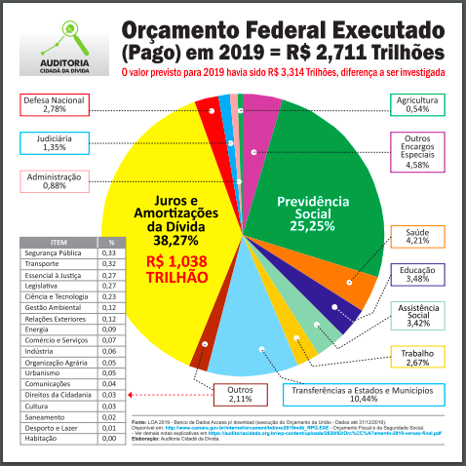

Slide 23
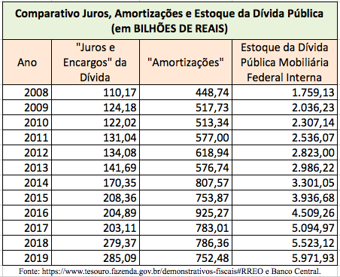
QUANTO MAIS PAGAMOS MAIS DEVEMOS...
Apesar das “Amortizações” gigantes a dívida cresce, pois grande parte dos juros são contabilizados como “amortizações”
https://auditoriacidada.org.br/explicacao/
Relatório ACD 1/2013 https://bit.ly/2MVSvfk

Slide 24
  TCU afirma que dívida não serviu para investimento no país https://bit.ly/2NTPlJo
  De 1995 a 2015 produzimos
  R$ 1 Trilhão de Superávit Primário. Apesar disso, a dívida interna federal aumentou de
  R$86 bilhões para quase
  R$4 trilhões no mesmo período.
  O que tem feito a chamada Dívida Pública explodir?
  É evidente que os investimentos e gastos sociais não foram os responsáveis pelo aumento da dívida interna, pois produzimos Superávit Primário imenso, mas sim os mecanismos de política monetária do Banco Central, responsáveis por déficit nominal brutal e pela fabricação da “crise”

Slide 25
A DÍVIDA PÚBLICA TEM SIDO GERADA POR MECANISMOS FINANCEIROS:
Transformações de dívidas do setor privado em dívida pública ilegal transferência de dívidas privadas para o BC: PROER, PROES, EC 106
Transformação de dívida externa irregular, suspeita de prescrição, em operação feita em Luxemburgo: Plano Brady
Elevadíssimas taxas de juros: sem justificativa técnica ou econômica
A ilegal prática do anatocismo: incidência contínua de juros sobre juros
A irregular contabilização de juros como se fosse amortização da dívida, burlando-se o artigo 167, III, da Constituição Federal.
As sigilosas operações de swap cambial realizadas pelo BC em moeda nacional, garantindo o risco de variação do dólar de forma sigilosa.
Remuneração da sobra do caixa dos bancos por meio do abuso das sigilosas “operações compromissadas” que chegam a R$ 1,4 trilhão.
Emissão excessiva de títulos para formar “colchão de liquidez”.
Prejuízos do Banco Central transferidos para o TN (Art. 7º da LRF)
“Securitização” gera dívida ilegal que é paga por fora do orçamento, mediante desvio de arrecadação que sequer alcançará os cofres públicos
Notes:
Suspensão pagamento encargos aos rentistas (Bonos Global 2012 e 2030) desde novembro/2008
Proposta soberana de recompra do restante da dívida por no máximo 30% de seu valor nominal
The Economist (23/04/2009): “Sr. Correa parece ser incorruptível (...) gasto público cresceu 71% em 2008, resultado de investimentos em escolas e hospitais”
ESTA É A PROVA DA VIABILIDADE POLÍTICA DA AUDITORIA DA DÍVIDA
ENQUANTO ISSO, O GOVERNO BRASILEIRO RECOMPRA TÍTULOS DA DÍVIDA EXTERNA A 130% DO VALOR DE FACE, EM MÉDIA

Slide 26
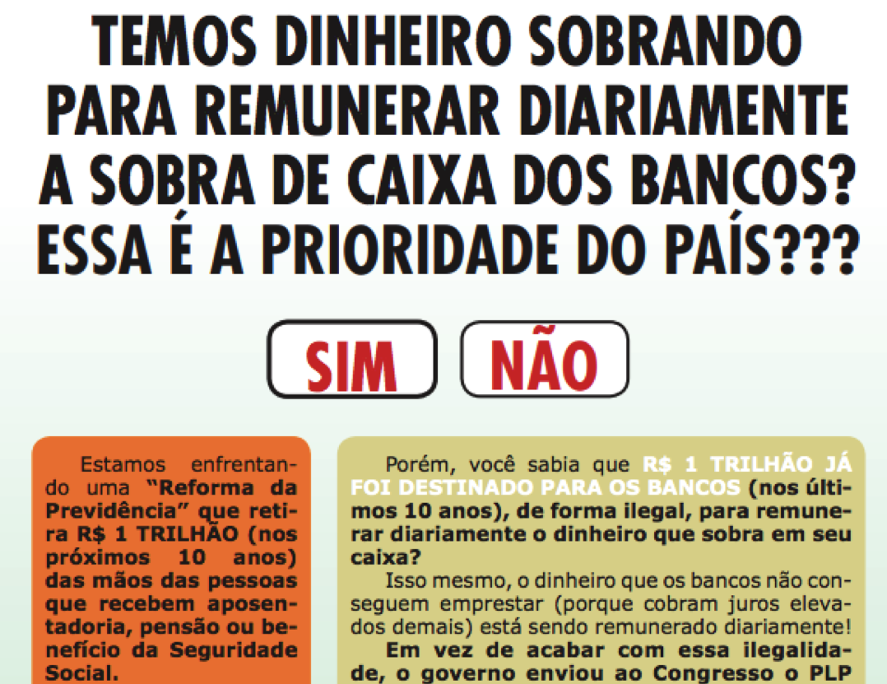
POLÍTICA MONETÁRIA DO BANCO CENTRAL TRANSFERE RECURSOS PARA BANCOS E AUMENTA A DÍVIDA INTERNA EM TRILHÕES
https://bit.ly/2GQFvSR

Slide 27
REMUNERAÇÃO DA SOBRA DE CAIXA DOS BANCOS
Abuso das “Operações Compromissadas” que deveriam destinar-se a regular excesso de moeda em circulação e ataques especulativos
No mundo todo o volume de Op. Comp. é baixíssimo
No Brasil alcança 20% do PIB https://bit.ly/2PDuaJF
Na prática funciona como Depósito Voluntário Remunerado pelo Banco Central sem previsão legal. BC enviou PL 9.248/2017 para “legalizar” os Depósitos Voluntários REMUNERADOS pelo Banco Central, o que já vem sendo feito com o abuso das Op. Compromissadas
https://bit.ly/2F6Q8lJ , https://goo.gl/gU6X7E e https://goo.gl/VWZgVa
Desculpa de “controlar inflação” foi desmascarada em 2017, quando a inflação foi baixíssima, IGP negativo e o volume das Op. Compromissadas atingiu recorde de R$ 1,23 TRILHÃO https://goo.gl/dvHYmr

Slide 28
REMUNERAÇÃO DA SOBRA DE CAIXA DOS BANCOS
CONSEQUÊNCIAS
Geração de Dívida Pública: R$ 1,4 Trilhão da Dívida Interna utilizados para remunerar a sobra de caixa dos bancos
Gasto Público ilegal: rombo de R$ 754 Bilhões em 10 anos (sem atualização) conforme balanços do Banco Central. Se atualizarmos, chegamos a R$ 1 trilhão em 10 anos, o mesmo que se espera “economizar” com os impactos da Reforma da Previdência
Produz escassez de moeda na economia: volume de moeda equivalente a quase 20% do PIB fica esterilizada no BC
Provoca elevação brutal dos juros de mercado: moeda que deveria irrigar a economia fica escassa pois bancos preferem a garantia de remuneração diária paga pelo Banco Central

Slide 29
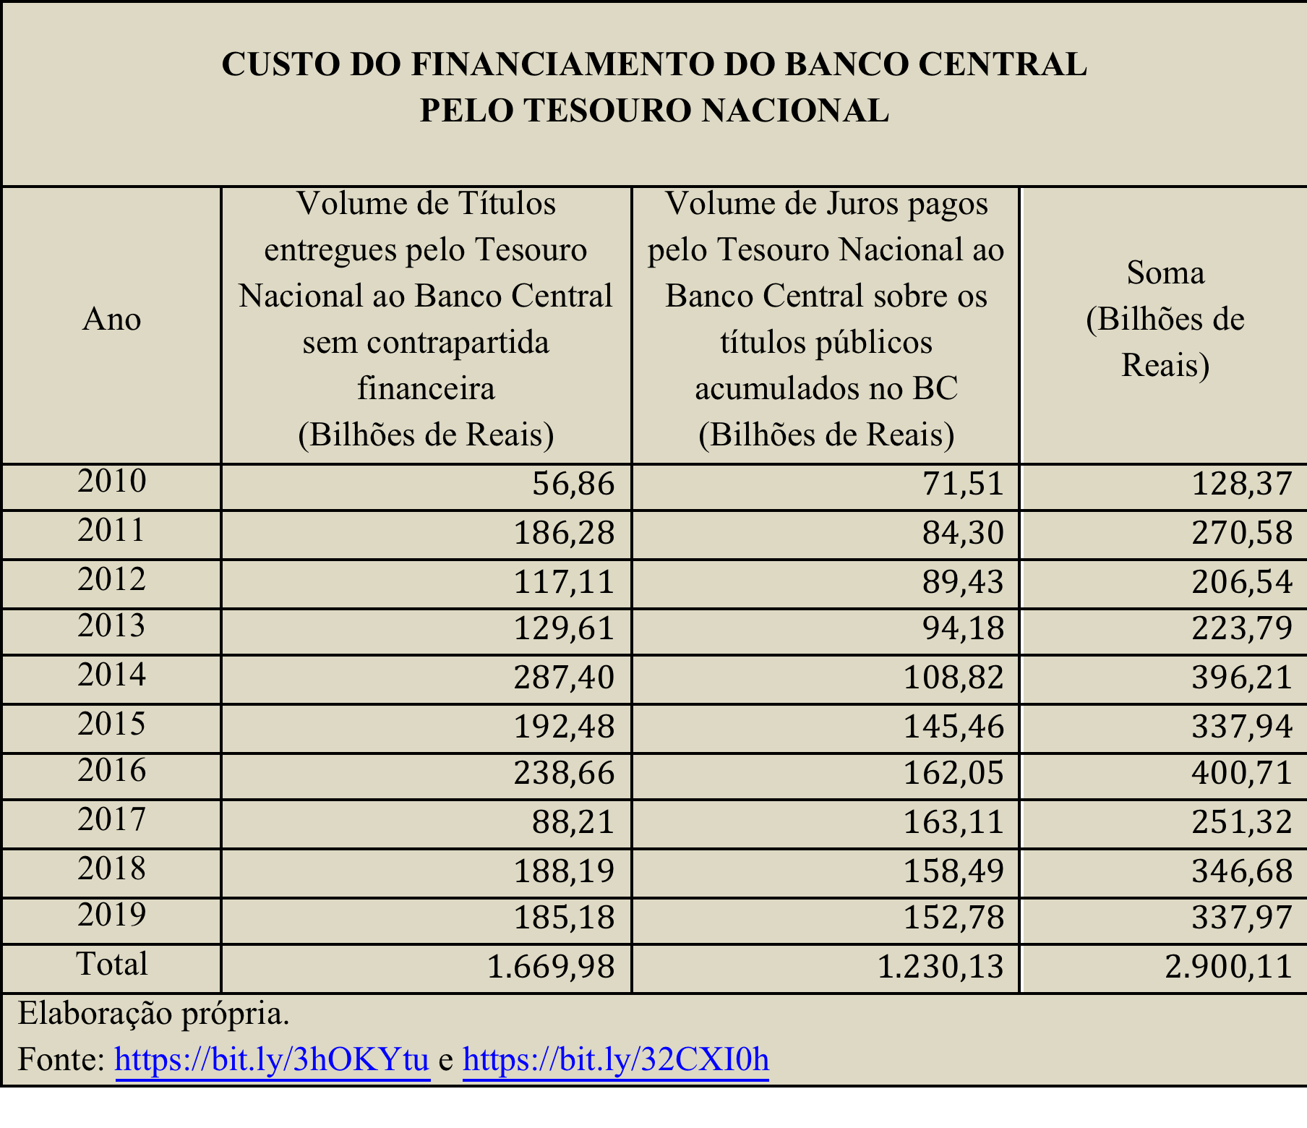
RENÚNCIA FISCAL E GASTO COM JUROS PAGOS PELO TESOURO NACIONAL AO BANCO CENTRAL
QUASE R$ 3 TRILHÕES DE 2010 A 2019

Slide 30
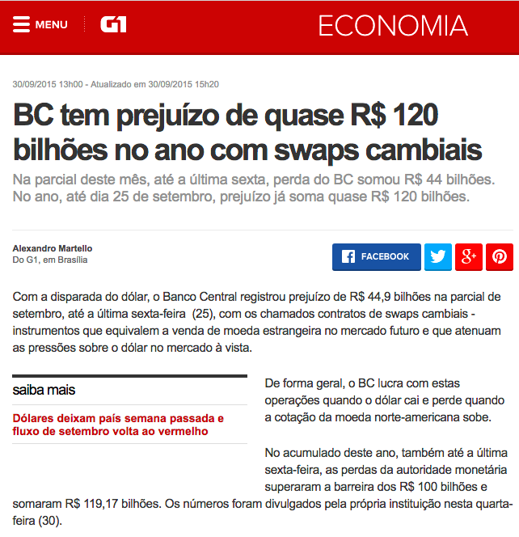
A POLÍTICA MONETÁRIA DO BC
PROVOCOU A CRISE
Em 2015:
Juros elevadíssimos (14,25%)
Remuneração da sobra de caixa de R$ 1 TRI dos bancos
Prejuízos com Swap Cambial e outros prejuízos do BC
Emissão excessiva de títulos da dívida interna
Dívida Interna cresceu R$ 732 bilhões em 11 meses de 2015
Investimento Federal em 2015: R$ 9,6 bilhões

Slide 31
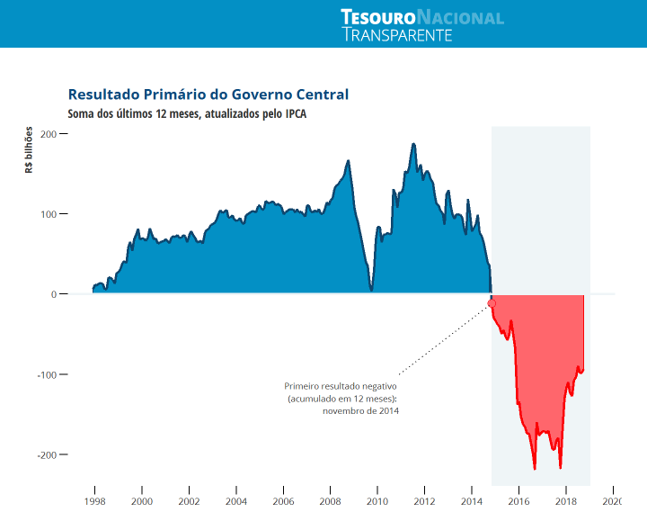
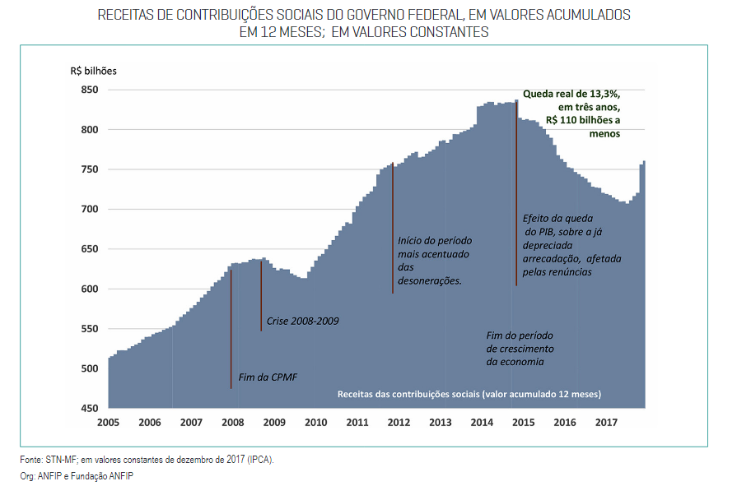
Até 2015, produzimos R$ 1 TRILHÃO de Superávit Primário e sobrou mais de R$ 1 TRILHÃO na Seguridade Social
De repente isso inverteu:
FONTE: ANFIP - https://www.anfip.org.br/wp-content/uploads/2018/12/Livros_28_11_2018_14_51_18.pdf , pág 187
FONTE: Tesouro Nacional
Desde 2005 o PIB vinha crescendo quase 4%, em média. Estacionou em 2014 e caiu mais de 7% em 2015-2016 e segue estagnado!
O que provocou essa crise? https://goo.gl/HdgD1q

Slide 32

QUAIS FATORES PRODUZEM CRISE
GUERRA
PESTES
QUEBRA DE SAFRA
QUEBRA DE BANCOS
O Banco Central está suicidando o Brasil
https://bit.ly/2F95mr2

Slide 33
O que explica o cenário de escassez e “crise”?
    Não tivemos aqui NENHUM dos fatores que produzem crise. O que explica a falência de inúmeras empresas de todos os ramos, o desemprego recorde, a queda de 7% do PIB em apenas 2 anos?
Temos mantido mais de R$ 4 trilhões em caixa há vários anos. Em dezembro/2018, possuíamos, por exemplo https://bit.ly/2ZepGfY:
R$ 1,27 TRILHÃO no caixa do Tesouro Nacional;
R$ 1,13 TRILHÃO no caixa do Banco Central, e
US$ 375 bilhões (R$ 1,453 TRILHÃO) em Reservas Internacionais!
Brasil é a 9ª maior economia do mundo, possui imensas riquezas e potencialidades e cerca de R$ 4 TRILHÕES líquidos!

Slide 34
O DÉFICIT SEMPRE ESTEVE NO BANCO CENTRAL
Fontes: Banco Central - Séries Temporais nº 16953 e 16962; Tabela – Necessidades de Financiamento do Setor Público - https://www.bcb.gov.br/content/estatisticas/Documents/Tabelas_especiais/Nfspp.xls

Slide 35
PARA QUE TEM SERVIDO A “CRISE FABRICADA”
PELA POLÍTICA MONETÁRIA DO BANCO CENTRAL
  CRISE TEM JUSTIFICADO MEDIDAS RESTRITIVAS
    EC 95 (PEC do Teto)
    EC 93 (aumento da DRU para 30%)
    Lei Complementar 159/2017
    Desonerações danosas ao financiamento da Seguridade Social
    Reformas Trabalhista, da Previdência e Administrativa
    Privatizações
    Esquema Fraudulento: “Securitização de Créditos Públicos”
    Autonomia do Banco Central, “legalização” da remuneração da sobra de caixa dos bancos – PLP 112/2019 e PLP 19/2019
    Plano mais Brasil para banqueiro: PEC 186, 187 e 188
    PEC 438
    EC 106

Slide 36
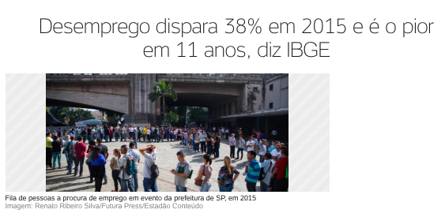
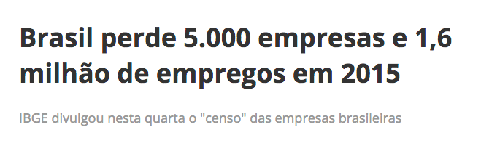
Crise fabricada pela política monetária do BC fecha 5.000 empresas e dispara o desemprego em 2015
PIB
encolhe
3,55%

Slide 37
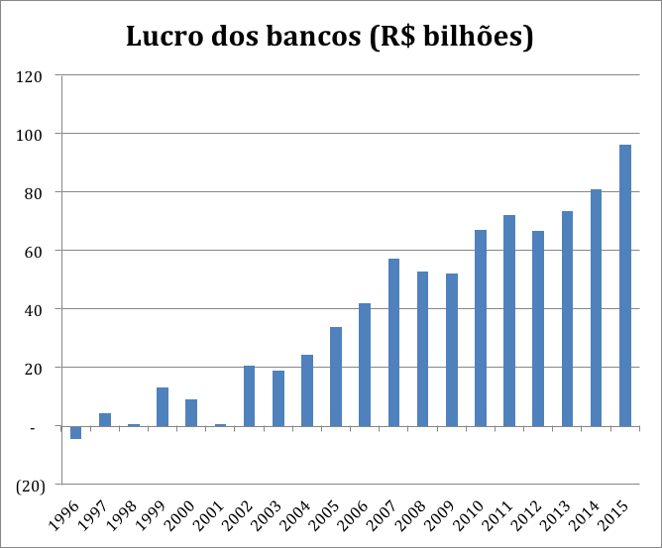
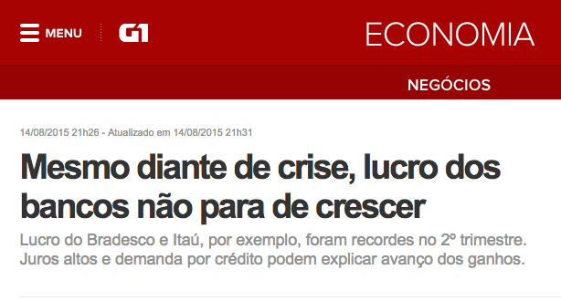
Bancos lucram com os mecanismos que alimentam o Sistema da Dívida e produzem a crise
2015
Lucro de
R$ 96 bilhões
+
Provisão de
R$ 187 bilhões
  Fonte: http://www4.bcb.gov.br/top50/port/top50.asp

Slide 38
Em plena pandemia Congresso aprova EC 106/2020
Art. 7º autoriza BC comprar ativos privados BB- sem limite de valor, sem estabelecer prazo do papel ou pelo menos que seja de empresa nacional
ADI 6417 apresentada ao STF, mas BC regulamenta https://bit.ly/308tguY
Escancara a dominação financeira e o funcionamento do Sistema da Dívida https://bit.ly/2AEsZ8I
Transferência de ativos tóxicos acumulados nos bancos há 15 anos para o Banco Central https://bit.ly/371YGol
Oportunismo da banca que abusa do drama da pandemia para aprofundar seus privilégios https://bit.ly/3eQCgcn
Geração de dívida pública sem contrapartida alguma

Slide 39
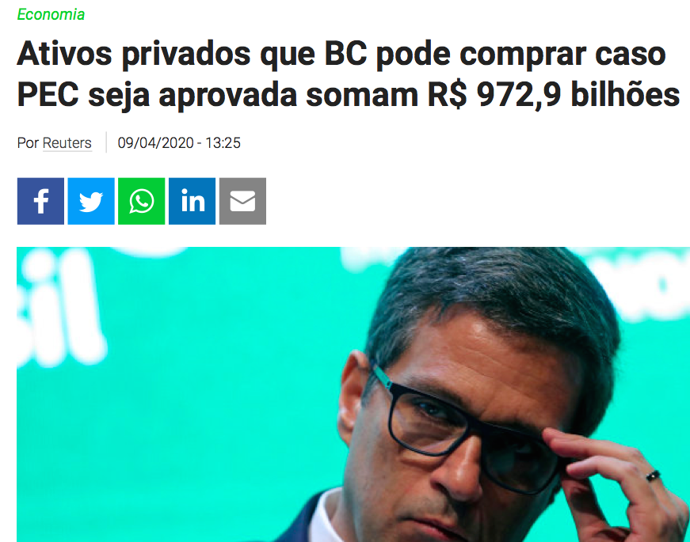
EC 106: Quanto vai custar ?
https://bit.ly/2Y2SEQj

Slide 40
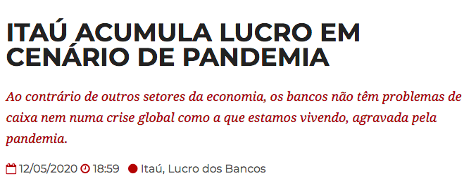
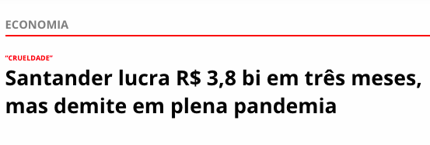
“CRISE” PARA QUEM?
EC 106 irá aumentar a desigualdade social no Brasil

Slide 41
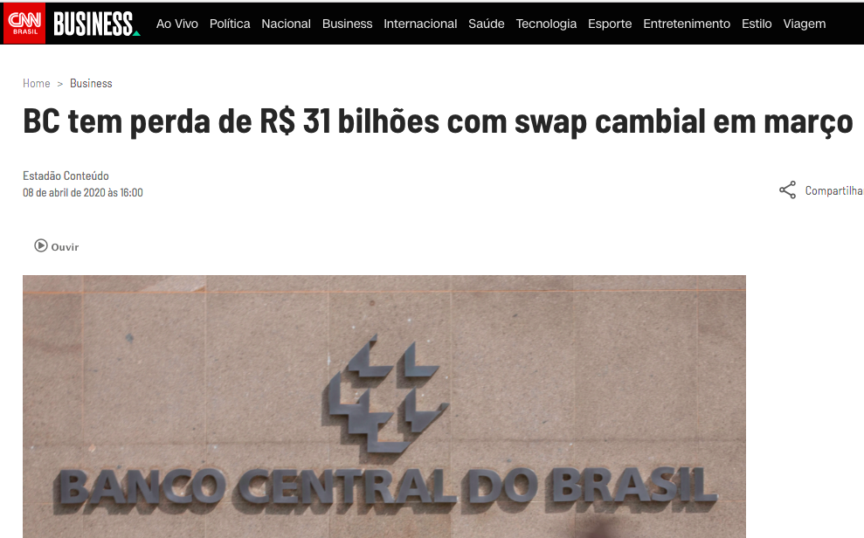
Perdas do Banco Central com sigilosos contratos de SWAP chegam a R$ 63,5 bilhões até maio/2020
https://www.cnnbrasil.com.br/business/2020/04/08/bc-tem-perda-de-r-31-bilhoes-com-swap-cambial-em-marco
https://www.em.com.br/app/noticia/economia/2020/05/06/internas_economia,1144919/bc-tem-perda-de-r-8-340-bi-com-swap-cambial-em-abril.shtml

Slide 42
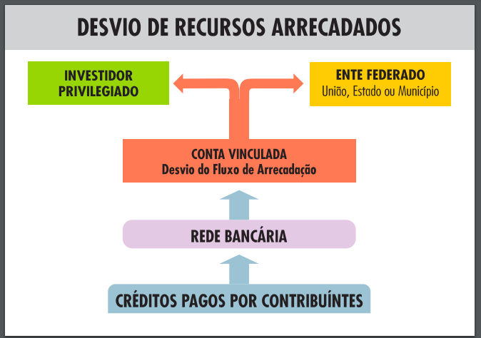
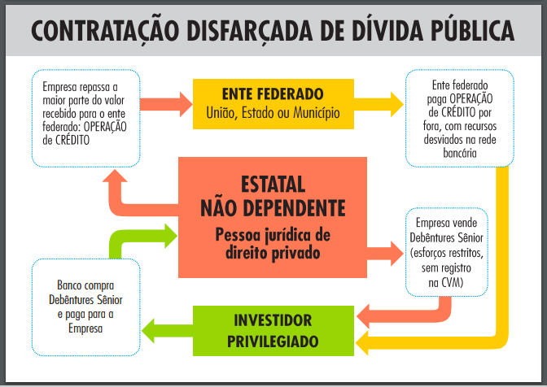
Novo ESQUEMA “Securitização”
Geração disfarçada de dívida pública que é paga por fora dos controles orçamentários
PLP 459/2017 (PLS 204/2016 no Senado)
Diversos materiais em https://bit.ly/2WAKhJq
LC 173/2020 https://bit.ly/2X5BbHd

Slide 43
AUDITORIA DA DÍVIDA
Prevista na Constituição Federal de 1988
Plebiscito popular ano 2000: mais de seis milhões de votos
AUDITORIA CIDADÃ DA DÍVIDA
www.auditoriacidada.org.br
CPI da Dívida Pública
Passo importante, mas ainda não significa o cumprimento da Constituição

Slide 44

  ESTRATÉGIAS DE AÇÃO
CONHECIMENTO DA REALIDADE
    Política Monetária do BC
    Sistema da Dívida
MOBILIZAÇÃO SOCIAL CONSCIENTE
AÇOES CONCRETAS
    Assinar as petições na página www.auditoriacidada.org.br
    Enviar carta aos ministros(as) do STF https://bit.ly/3a9HO0y
    Campanha É HORA DE VIRAR O JOGO
    AUDITORIA DA DÍVIDA COM PARTICIPAÇÃO SOCIAL

Slide 45
Grata
Maria Lucia Fattorelli
www.auditoriacidada.org.br
www.facebook.com/auditoriacidada.pagina

